Slide 1

LA FORMAZIONE DELL’EUROPA
Andrea Goracci
Andrea Biscarini
Matteo Trottolini
Tommaso Bozza
Daniela Rossi
Mario Russo

Slide 2
Giuseppe Mazzini
Un’alleanza per l’Europa
Mazzini espone la necessità di coordinamento dei popoli europei per contrapporsi alla Santa Alleanza (patto tra Russia, Austria e Prussia)
Mazzini tende a definire il principio di nazionalità e a collegarlo con l’affratellamento tra nazioni libere
Propone anche una struttura associativa capace di operare nel contesto europeo

Slide 3
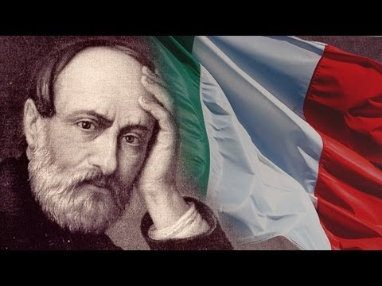
“Come ogni uomo vive d’una vita propria e d’una vita di relazione, cosi ogni nazione: come i cittadini d’una nazione devono farla prospera e forte coll’esercizio delle loro diverse funzioni, cosi ogni nazione deve compiere una missione speciale, una parte di lavoro a seconda delle proprie attitudini per lo sviluppo generale, per l’incremento progressivo dell’umanità”

Slide 4
Altiero Spinelli - Ernesto Rossi
Il Manifesto di Ventotene
Redatto dagli antifascisti Altiero Spinelli e Ernesto Rossi mentre si trovavano al confino nell’isola di Ventotene
Delineava un programma politico incentrato sulla costruzione di un’Europa unita su base federale

Slide 5
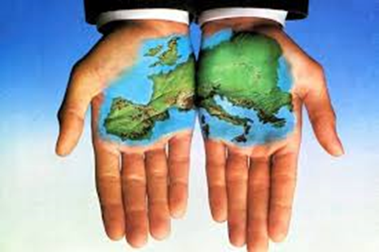
“Occorre sin da ora gettare le fondamenta di un movimento che sappia mobilitare tutte le forze per far nascere il nuovo organismo che sarà la creazione più grandiosa e innovatrice sorta da secoli in Europa; per costituire un saldo stato federale […]; spezzi decisamente le autarchie economiche, spina dorsale dei regimi totalitari, abbia gli organi e i mezzi sufficienti per far eseguire nei singoli stati federali le sue deliberazioni dirette a mantenere un ordine comune”

Slide 6
Carta dei diritti fondamentali dell’Unione Europea
La Carta dei diritti fondamentali riunisce in un documento il complesso di diritti (personali, civili, politici, sociali ed economici) che si applicano ai cittadini dell’Unione europea
La Carta si compone di un preambolo di sei parti dedicate ad aspetti specifici: Dignità, Libertà, Uguaglianza, Solidarietà, Cittadinanza, Giustizia

Slide 7

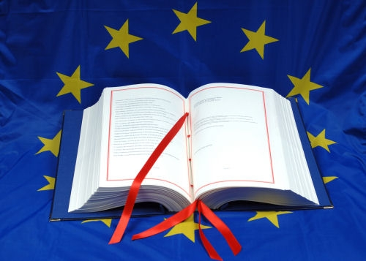
“I popoli europei nel creare tra loro un’unione sempre più stretta hanno deciso di condividere un futuro di pace fondato su valori comuni. Consapevole del suo patrimonio spirituale e morale, l’Unione si fonda sui valori indivisibili e universali di dignità umana, di libertà, di uguaglianza e di solidarietà; L’Unione si basa sui principi di democrazia e dello stato di diritto. Essa pone la persona al centro della sua azione istituendo la cittadinanza dell’Unione e creando uno spazio di libertà, sicurezza e giustizia”

